Slide 1

论文复现
数据集人口统计偏差
Metrics for Dataset Demographic Bias:
A Case Study on Facial Expression Recognition
汇报组：第九组
方向：AI公平性与偏差评估
来源：IEEE TPAMI 2024
论文汇报 | 2026年11月2日
Notes:
大家好，我们今天汇报的论文研究的是数据集中的人口统计偏差。作者关注的是：训练数据里不同人群怎样分布，这种分布会不会影响表情识别。我们先介绍论文的方法和发现，再讲本组怎样复现、得到了什么结果，最后介绍一个重加权实验。

Slide 2
汇报安排
汇报目录
01
论文内容
研究问题、指标体系与主要发现
02
复现工作
数据与实验设计、指标对照及真实模型结果
03
不足与改进
局限分析与重加权探索
04
代码演示
三份Notebook的代码、注释与已完成输出
05
讨论
两个问题及参考答案
02
Notes:
今天的汇报分五个部分。第一部分介绍论文研究的问题、指标体系和主要发现。第二部分是我们的复现工作，包括数据来源、实验设计，以及统计指标和真实模型的实验结果。第三部分分析方法的局限，介绍重加权改进的探索。第四部分是代码演示，切到Notebook查看实验代码、注释和已经完成的输出。最后留两个问题一起讨论。

Slide 3
论文内容
总体均衡，仍可能存在类别偏差
A：每种表情都有男女样本
B：性别与表情绑定出现
样本数
高兴
愤怒
样本数
高兴
愤怒
女性
25
25
女性
50
0
男性
25
25
男性
0
50
两套数据都是：100张图片，男女各半，表情各半。
但B可能让模型借助性别去猜表情。
Dominguez-Catena et al. · TPAMI 2024 · arXiv:2303.15889v2
03
Notes:
先看一个简单例子。左边和右边都是一百张图片，男性、女性各五十张，高兴、愤怒也各五十张。单看这些总数，两套数据都很均衡。但是左边每种表情都有男女样本，右边却是女性全部高兴、男性全部愤怒。如果用右边训练模型，模型就可能把性别当成判断表情的线索。遇到愤怒的女性或高兴的男性时，这条线索就不可靠了。这说明，统计人口比例还不够，我们还要检查人口属性与任务标签之间的关系。这就是这篇论文的出发点。

Slide 4
论文内容
论文做了三件事
01
整理指标
把17类已有指标按测量对象分类。
02
比较指标
在20个表情数据集上比较，推荐较精简的组合。
03
检验下游影响
构造不同偏差的训练集，观察ResNet50的分组表现。
Dominguez-Catena et al. · TPAMI 2024 · arXiv:2303.15889v2
04
Notes:
论文主要做了三件事。第一，把已有的数据集偏差指标整理成一个分类体系，说明每种指标在测什么。第二，在二十个人脸表情数据集上比较这些指标，分析哪些指标提供了相近的信息，并给出选择建议。第三，通过控制训练数据里的男女比例，观察偏差如何影响训练后的表情识别模型。它的贡献主要是这套分析方法、实证比较和实验发现。模型训练使用已有的 ResNet50 网络。

Slide 5
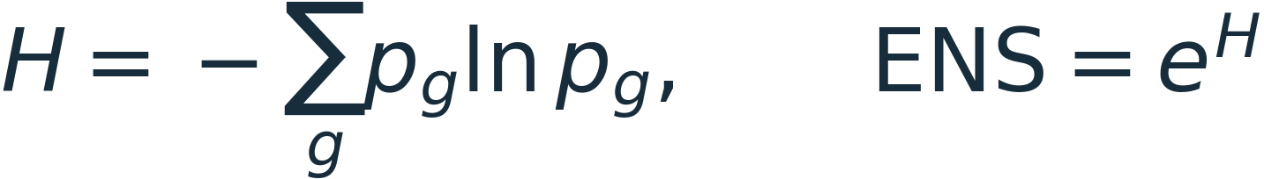
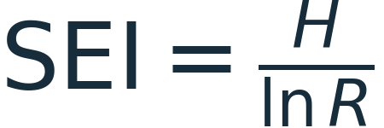
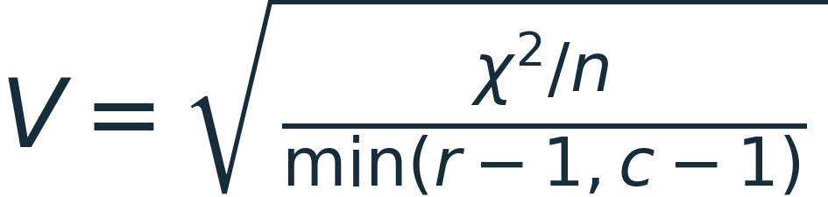
论文内容
四个推荐指标：定义与含义
ENS：多样性／有效群体数
SEI：已出现群体的均匀程度
男女各半时ENS=2，仅出现一组时ENS=1。
R>1时，比例越均匀越接近1。
V：人口属性与表情的整体关联
Z：某个群体×表情的超额或不足
χ²为独立性统计量；V=0表示统计独立。
p为样本比例，R为已出现群体数；n为样本量，r、c为计数表行列数。Z>0为超额，Z<0为不足。
Dominguez-Catena et al. · TPAMI 2024 · arXiv:2303.15889v2 · Sec.III
05
Notes:
这一页列出论文推荐的四个指标。先看左上角，H是群体比例的熵，ENS等于熵的指数，可以理解为有效群体数；男女各半时是二，只有一个群体时是一。右上角SEI把熵除以已出现群体数R的对数，用于衡量这些群体的比例是否均匀，所以它需要和覆盖率一起解读。左下角V将卡方独立性统计量按样本量和表格维度归一化，描述人口属性与表情的整体关联，零表示统计独立。右下角Z进一步看某个具体组合。先把实际联合比例减去独立时的期望比例，得到偏差delta，再除以同一方向上的最大可行偏差。正值表示这个组合偏多，负值表示偏少。因此，ENS和SEI看群体覆盖与比例，V和Z看人口属性与标签的关联，它们测量的角度不同。

Slide 6
论文内容
作者怎样分析20个表情数据集
人脸图片
FairFace
计数表
→
→
实验室 / 影视 / 互联网
预测年龄、种族、性别
人口属性 × 表情
由计数表计算偏差，比较不同数据集、不同指标。
人口属性是模型预测值；标签误差也会影响分析结果。
Dominguez-Catena et al. · TPAMI 2024 · arXiv:2303.15889v2 · Sec.IV
06
Notes:
作者把这套方法用在二十个人脸表情数据集上。这些数据来自实验室、影视和互联网，表情标签已经有了，但大部分没有完整的人口属性信息。因此，作者先统一处理人脸图片，再用 FairFace 预测年龄、种族和性别，最后把人口属性与表情标签组成计数表，计算各类指标。这里要留意一个前提：这些人口属性来自模型预测，不是本人自报的信息。我们的统计复现使用作者公开的匿名标签记录，所以能够直接检查指标计算和图表结果，不需要重新处理全部二十套原始图片。这里的计数表就是后续分析的共同输入。换一种指标时，不必重新处理人脸图片，而是在同一份表上换一种计算方法。这样比较出来的差异，才主要反映指标关注点不同，而不是图像处理流程发生了变化。

Slide 7
论文内容
很多指标提供了相近的信息
比较对象
论文中的观察
选择建议
ENS 与熵H
排序相关为1
多样性优先报告ENS
SEI 与1−NSD
排序高度相关
用SEI描述均匀程度
全局关联指标
对数据集的排序相近
优先使用易解释的V
作者推荐：ENS、SEI、V、Z，分别保留不同角度的信息。
Dominguez-Catena et al. · TPAMI 2024 · arXiv:2303.15889v2 · Fig.3 / Fig.5
07
Notes:
比较这些指标后，作者发现很多指标对数据集的排序非常接近。比如 ENS 本身就是熵的指数变换，它与熵的排序相关为一，因此把两者同时报告，新增的信息很有限。均匀性指标之间也有类似现象。全局刻板偏差指标虽然公式不同，但在这二十个数据集上的排序也高度相关。作者因此建议，实际分析时可以优先使用 ENS、SEI、V 和 Z，分别描述多样性、均匀程度、整体关联和局部关联。这个结论不意味着其他指标没有价值，而是说明在这个案例中，没有必要把所有分数一起堆出来。选择少量指标的另一个好处是解释更清楚。看到多样性不足，我们可以去检查缺少了哪些人；看到V较高，则继续用Z定位是哪些表情中的群体组成有问题。一个全局分数配上局部检查，比同时列出很多相近的分数更容易指导后续实验。

Slide 8
论文内容
用四种设置观察偏差怎样影响模型
实验
训练数据怎样变化
1 整体比例
所有表情中的男女比例一起变化
2 单类偏差
只改变高兴类的男女比例
3 两类反向
高兴偏向女性时，愤怒偏向男性
4 两类同向
高兴与愤怒同时偏向同一群体
11个比例点 × 3次重复；预训练ResNet50，每次训练20轮。
Dominguez-Catena et al. · TPAMI 2024 · arXiv:2303.15889v2 · Appendix A
08
Notes:
接下来，作者研究这些数据偏差怎样传到模型。四种设置都改变男女比例，但改变的位置不同。第一种让所有表情的男女比例一起变化；第二种只改变高兴类；第三种让高兴和愤怒向相反方向变化；第四种让两类向同一方向变化。比例从零到一，每隔零点一取一个点，每种设置重复三次。每次都从预训练 ResNet50 开始，训练二十轮，再在固定测试集上分别记录男女在各表情上的召回率。这样就能比较，整体人口比例变化和特定类别内的比例变化，会不会产生不同影响。特别要注意横轴零点的含义。在实验一中，零表示整个训练集都没有女性；在实验二中，零只表示高兴类没有女性，其他表情仍然保持男女均衡。同样一个比例值，改变的范围不同，不能把这两种训练集理解成同一回事。

Slide 9
论文内容
模型受影响的方式，取决于偏差发生在哪里
整体比例变化
原文中，模型对部分整体性别比例变化仍能泛化。
类别内部缺失
某群体在特定表情中缺失时，该类召回率可能明显下降。
类别之间的差异
高兴、愤怒的敏感程度不同；多类偏差也可能影响其他类。
Dominguez-Catena et al. · TPAMI 2024 · arXiv:2303.15889v2 · Appendix A
09
Notes:
原论文的主要观察是，偏差如何影响模型，取决于它发生在哪里。只改变整体男女比例时，模型在这个实验中表现出一定泛化能力。只改变某个表情内部的男女比例时，对应群体在这一类上的召回率可能明显下降，而且不同表情的敏感程度也不一样。当多类同时偏向同一群体时，还可能影响其他类别的预测。所以作者强调，不能只看一个总体人口比例，或者只看一个模型平均分，要结合具体群体和具体类别分析。也就是说，数据偏差与模型性能之间并不是一个固定的线性关系。相同的人口比例，放在不同类别或不同任务里，可能得到不同结果。论文的价值在于提供分析这些差异的方法，而不是给出一条所有任务都适用的性能换算公式。下面我们介绍本组怎样验证这些描述。

Slide 10
复现工作
我们复现了统计结果，也实际训练了模型
20
132
公开数据集的统计分析
次真实人脸训练
17类指标；794,166条记录
60套局部计数与关联矩阵
4种设置 × 11个比例点 × 3次
每个模型训练20轮
验证路径：重算指标并对照原文 → 控制训练比例、固定测试集 → 比较分组召回率。
本组实验记录 · Notebook 01 / 02
10
Notes:
我们的复现分两部分。第一部分重算作者公开的二十份匿名数据，共七十九万四千一百六十六条记录，用它检查十七类指标、正文统计结果，以及二十个数据集的六十套局部计数与关联矩阵。第二部分使用真实人脸图片，按论文的四种偏差设置训练一百三十二次 ResNet50，检查分组召回率怎样变化。完成这两部分后，我们又增加三次配对重加权实验，看看调整训练损失，能否改善样本较少群体的表现。统计代码、训练和 Notebook 验证都在容器中运行。这两部分回答的问题也不同。统计复现检查我们是否理解并正确实现了指标；图像训练检查数据分布变化是否真的伴随模型表现变化。把它们连在一起，才能从数据层面的测量，走到对模型行为的解释。

Slide 11


复现工作
从Kaggle下载压缩数据集，开展图像实验
原始图像包
本次压缩包
本次使用的数据样例
约122GB
259MB
下载与存储成本较高
25,262张 · 96×96像素
标签：高兴
标签：愤怒
处理后：训练14,903张 / 验证4,764张 / 测试2,421张
采用下载包的划分并做文件去重；分辨率、划分与可采样规模和原文不同。
数据来源：fatihkgg/affectnet-yolo-format，第2版 · 图片为本次测试集样例
11
Notes:
真实图片这一部分，我们从 Kaggle 下载了一个压缩数据集。原始图像包约一百二十二 GB，下载和存储成本太高，所以这次采用两百五十九 MB 的压缩图片包，共两万五千二百六十二张，分辨率是九十六乘九十六。右边两张是这次实际使用的测试集图片，标签分别为高兴和愤怒，保留原始九十六乘九十六像素，只在页面上放大展示。去掉不使用的表情类别并检查文件重复后，保留一万四千九百零三张训练图片和两千四百二十一张测试图片；验证集没有并入训练。我们重新为每张图片预测人口属性，再构造偏差子集。需要说明的是，下载包的划分、分辨率以及我们可采样的规模与原文不同，所以后面重点比较实验现象，同时报告具体数值的差异。

Slide 12
复现工作
指标计算与主要统计结果能够重现
1,280
45 / 45
21 / 21
项作者实现对照通过
Fig.3印刷值吻合
Fig.5印刷值吻合
按论文公式计算，并调用作者开源实现逐项核对。
少数局部相关汇总受聚合口径影响；具体差异保留在Notebook中。
本组统计复现 · Notebook 01
12
Notes:
先看统计部分。这部分用到了作者开源代码。项目中还有按论文公式编写的计算函数，我们将两套实现的结果逐项核对，一千二百八十项比较全部通过。这里复现的是论文中的已有指标，没有提出新的指标。论文两张主要相关性图中，四十五项和二十一项印刷数值也分别对上。这说明指标计算和主要统计结果能够重现。局部矩阵也已经完整计算，例如可以用Z检查FER+中女性与高兴这一组合相对偏多的情况，切屏时能在Notebook里查看对应的图和结果。少数汇总数字会受到聚合方式和浮点并列处理的影响，我们把这些细节留在 Notebook 中，课堂上主要关注指标本身是否实现正确，以及结论是否能重复得到。因此，统计部分一致，并不等于模型在所有人群上都表现一样。它先确认我们的测量工具可靠，再用这些工具描述训练数据。模型有没有受到影响，还要看后面的真实训练和独立测试结果。

Slide 13
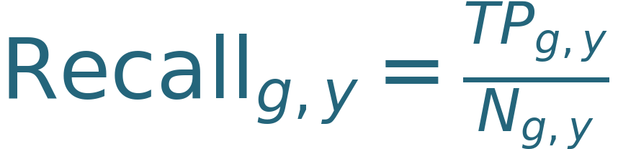

复现工作
怎样评价132次真实训练
保持一致的设置
实际执行
模型与训练轮数
预训练ResNet50；20轮；max_lr=1e−4
采样与重复
11个比例点；每点3个随机种子
测试方式
同一测试集；只评价最后一轮
本组采用AdamW、batch=256；原文未明确全部优化细节。
g为性别组，y为表情类别；N为该组该类测试样本数。分类召回率与七类宏平均同时报告。
本组图像实验 · Notebook 02
13
Notes:
真实训练也按相同的四类设置进行。每个比例点使用三个随机种子，合计一百三十二个模型，每个二十轮。训练时采用先升后降的学习率计划，最高学习率为万分之一，并对整个网络微调。各模型都使用同一份测试集，并只评价最后一轮，没有按测试分数挑选模型。这里最重要的输出是分群体、分表情的召回率。左边公式中的g是性别组，y是表情类别，TP是正确识别的数量，N是测试样本数。比如女性高兴召回率，分母是测试集中所有女性高兴图片，分子是被正确预测为高兴的那些图片。右边的宏平均，是把同一性别组的七类召回率相加再除以七，各表情占相同权重。后面把这两个层次一起看，避免某一类明显下降，却被其他类别的表现掩盖。测试集不随训练比例改变，例如女性高兴的测试图片始终是同一批。这样，曲线变化不能简单解释成某个点换了一套更容易或更难的测试图片。

Slide 14
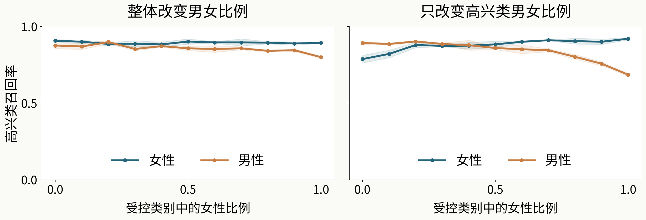
复现工作
类别内部的样本缺失，会影响对应召回率
高兴类中的群体缺失，比单独观察总体男女比例更值得留意。
本组实验1、2 · 三次重复均值；阴影为种子间标准差
14
Notes:
这里比较两种训练数据变化。左边同时改变所有表情的男女比例，右边只改变高兴类。先看女性这条线，左边的高兴召回率整体比较稳定；右边在缺少女性高兴训练样本的端点下降更明显。男性也能看到相应的端点下降。这与论文关于类别内部偏差会影响对应类别识别的描述方向一致。不过，曲线并不严格单调，中间还会有随机采样和训练带来的波动。阴影表示三个种子之间的标准差。我们据此讨论的是具体设置下的趋势，而不是把每一个小起伏都当成一个新的结论。请大家注意两端与中间的区别：右图中间比例附近，高兴类仍有男女样本；到了端点，其中一个组合完全消失，下降会更明显。原文也强调过这种非线性现象，不能把比例每减少一点理解成召回率必然等量减少。

Slide 15
复现工作
主要下降趋势一致，具体降幅有差别
设置
原文AffectNet
本组压缩数据
实验2：女性高兴
均衡 → 该组缺失
>85% → <40%
88.3% → 78.7%
实验3：女性愤怒
均衡 → 该组缺失
约40% → 约10%
48.6% → 16.3%
两项对照都出现下降；实验3降幅接近，实验2下降较温和。
支持论文的定性描述。原文为文字近似值，数据与实验条件并不完全相同。
原文附录A第18、20页；本组为三个重复均值
15
Notes:
再与原文做两个具体对照。第一行是实验二，没有女性高兴训练图片时，原文报告召回率从高于百分之八十五降到低于四十；我们从百分之88.3降到百分之78.7。两边都下降，但我们下降的幅度较小。第二行是实验三，女性愤怒样本从均衡变为缺失，原文约从百分之四十降到十；我们从百分之48.6降到百分之16.3，下降约三十二个百分点，幅度比较接近。这两项结果支持了论文的定性描述：特定群体在某类训练样本中缺失，可能降低对应召回率。具体数值并没有完全相同，数据和实验条件也存在差异。原文这里采用的是文字描述中的近似值，我们展示的是三次重复的均值。

Slide 16
复现工作
平均分会掩盖一部分群体损失
高兴类召回率
88.28% → 78.67%
七类宏平均
67.02% → 66.46%
两条色带按同一尺度表示下降量；只看平均分，容易低估具体类别的变化。
实验2 · 女性高兴训练样本从均衡变为缺失
16
Notes:
为什么还要单独报告各个表情？看这一组结果就很直观。只在高兴类中移除女性样本后，女性高兴召回率从百分之88.3下降到百分之78.7，减少约九点六个百分点。但女性的七类宏平均，只从百分之67.0变成百分之66.5。如果只看平均分，可能会觉得模型变化不大。实际上，高兴这一类已经有了比较明显的损失，其他类别的变化把它部分抵消了。这也是我们认为分组、分类别评估值得保留的原因。宏平均里，每个表情类别占同样的权重；总体准确率则会受到各类测试图片数量影响，这两个分数也不相同。因此，我们保留分组、分类别的结果，让听众能够追到具体受影响的组合，而不只得到一个看起来变化不大的平均数。

Slide 17
不足与改进
论文方法的不足：覆盖和标签质量仍需检查
边缘均衡，交叉群体仍可能缺失
人口标签来自模型预测
预测误差会影响指标；
缺少主体ID，难以排查主体泄漏。
人数
年轻
年长
女性
50
0
年龄被当作离散类别
男性
0
50
名义变量指标不区分年龄组的远近，
无法利用年龄的顺序信息。
预设4种组合，只观察到2种。
覆盖不足先补数据；有样本但比例失衡时，再探索重加权。
方法分析 · Notebook 03
17
Notes:
这里讨论的是论文度量方法的局限。第一，单独看各人口属性的比例均衡，可能掩盖交叉群体缺失。图中男女各五十人，年轻和年长也各五十人，但只有年轻女性和年长男性，四种组合只出现了两种。第二，人口标签来自FairFace预测，标签错误会传到偏差指标中。第三，年龄被作为离散类别处理，指标不会区分相邻年龄组与相距很远的年龄组，丢失了顺序信息。原文也讨论了人口代理标签及有序属性的限制，我们补充的是把覆盖和标签敏感性问题转成可运行的检查。对于有真实样本、但群体比例不足的组合，接下来进一步尝试截断重加权。完全没有样本的组合，则不能只靠放大权重补出来。

Slide 18
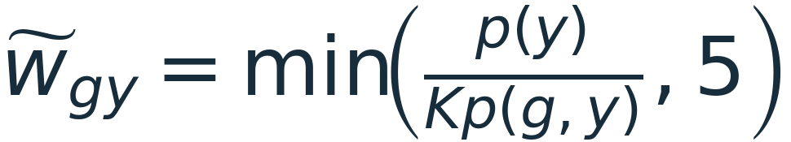
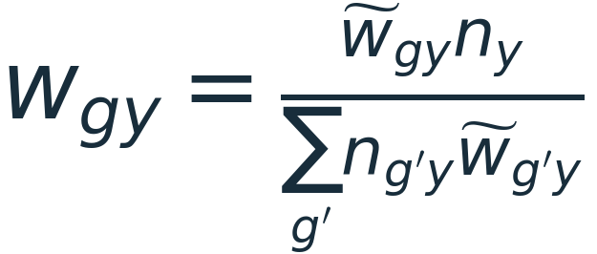
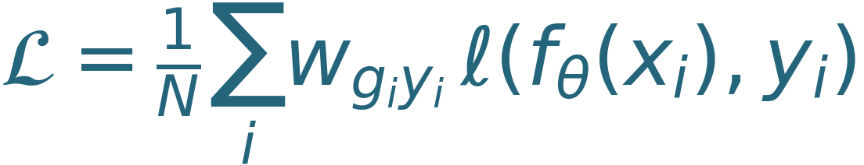
不足与改进
重加权尝试：估计权重，再限制与归一
设置：高兴类中，女性约占10%，男性约占90%。
1. 按群体×类别估计并截断
2. 类内归一，保持类别总权重
最终权重：女性高兴约5，男性约0.56。
K=2；n为训练计数。缺失单元无法靠权重补齐。
额外训练3个模型，每个20轮。截断值在测试前固定；归一化后最大权重可略高于5。
配对对照 · 同子集、同初始化种子、同测试集
18
Notes:
重加权的目标是让同一表情里的少数组合，在训练损失中获得更大的贡献。这里选高兴类女性约百分之十、男性约百分之九十的子集。左边先用目标联合分布除以实际联合分布，估计每个群体和类别的权重，K等于二；对过大的权重用预先设定的五进行截断。右边再按类别归一，使每一类的总权重仍等于原来的样本数。最终女性高兴样本约五倍权重，男性约零点五六倍。最下面是加权训练目标：每张图片的分类损失乘以相应权重后求平均。这样改变的是每张图片对优化的贡献，没有增加图片，也不改变测试集。我们额外训练三个模型，与各自普通训练基线保持相同子集、初始化种子和测试集，每个二十轮，只改变损失权重。归一化后的最大权重可能略高于五，所以五是归一化前的截断值，不是最终权重的严格上界。

Slide 19
不足与改进
女性组平均表现提高，男性组略有下降
指标
普通训练
重加权
变化
女性 / 高兴
82.1%
83.1%
+0.99个百分点
男性 / 高兴
88.5%
86.3%
-2.25个百分点
女性 / 宏平均
66.0%
66.7%
+0.64个百分点
男性 / 宏平均
65.5%
64.8%
-0.61个百分点
有效样本量约保留80%。有收益，也有群体间取舍，不能只挑改善项。
本组重加权实验 · 三个配对重复的均值
19
Notes:
实际结果既有改善，也有取舍。女性高兴召回率从百分之82.1提高到百分之83.1，女性七类宏平均也有所提高。但是男性高兴召回率从百分之88.5降到百分之86.3，男性宏平均同样略降。可见，提高少数组合的训练权重，会改变模型在不同群体之间的表现，并不是所有指标一起提高。我们还报告有效样本量，它保留了原样本量的大约百分之八十，说明权重集中有一定统计效率代价。因此，这次实验验证了重加权值得探索，但只有三个配对重复，还不能把它当作稳定、通用的解决方案。还要注意，女性高兴召回率并非每次重复都提高，表里展示的是均值。因此，我们把各次结果、标准差和配对变化都保留了。这类探索应先报告完整结果，再讨论它是否适合具体应用，不能从一项提高直接推导出方法已经解决了公平问题。

Slide 20
代码演示
代码演示：三份实验Notebook
编号
Notebook内容
主要验证工作
01
二十个真实数据集完整指标复现
17类指标、作者对照与局部矩阵
02
真实人脸表情识别模型训练验证
132次训练、召回率与配对对照
03
不足分析与改进探索
交叉覆盖、标签敏感性与重加权
VS Code已连接 bias-repro-gpu，直接打开 /workspace/notebooks。
代码与注释、已完成的训练日志、分组召回率和真实模型曲线。
代码与已有结果展示
20
Notes:
下面进入代码演示。主要实验代码整理为三份Jupyter Notebook。一号复现二十个数据集的指标，展示作者实现对照、论文统计结果与局部矩阵；二号记录真实人脸表情识别模型的训练、分组召回率和配对重加权结果；三号分析群体覆盖、标签敏感性和改进方案。前两份对应原论文的统计与模型实验，最后一份集中介绍不足分析和补充探索。下面直接切到已经连接容器的VS Code，给大家看代码和之前完成的输出。
【操作：打开/workspace/notebooks，按01、02、03顺序展示文件。】
先看一号的指标计算和核验输出，再看二号的训练日志、真实曲线和重加权对照结果，最后在三号中查看不足分析和方案探索。
【操作：只浏览已有代码、注释和输出，不执行单元；展示后切回PPT第21页。】

Slide 21
总结
本次复现说明了什么
1
论文的指标计算和主要统计分析可以重现。
2
真实训练支持论文的主要定性描述，具体降幅仍有差别。
3
重加权改变了群体表现，需要同时报告收益和代价。
下面留两个问题，分别讨论数据偏差与模型表现。
汇报小结
21
Notes:
我们的主要结果是：论文的指标计算和主要统计分析可以重现；真实图片训练支持了论文关于类别内部样本不足影响识别表现的主要定性描述：特定群体在某类样本中缺失时，对应召回率会下降。我们采用的数据分辨率、划分和采样规模不同，具体分数和降幅也没有完全相同。我们进一步尝试了重加权，观察到了群体表现之间的取舍。实际应用中，既要看数据怎样分布，也要看模型具体在哪些群体和类别上表现不足。我们的汇报到这里结束，下面留两个问题给大家讨论。

Slide 22
讨论
问题一
男性和女性各占50%，
能说明数据集没有人口统计偏差吗？
请结合表征偏差与刻板偏差讨论。
讲后讨论 · 1 / 2
22
Notes:
第一个问题：男性和女性各占百分之五十，能否说明一个数据集没有人口统计偏差？大家可以结合前面两类偏差，以及人口属性与表情的关系来回答。
【停留本页，留约四十五秒讨论，再翻到答案。】

Slide 23
讨论
答案一：总体比例均衡，还要看类别内组成
样本数
高兴
愤怒
男女总数相同，
性别与表情仍然完全关联。
女性
50
0
男性
0
50
还要检查其他人口属性
以及交叉群体是否缺失。
ENS / SEI 描述覆盖和比例；V / Z 描述与标签的关联。
讲后讨论 · 1 / 2
23
Notes:
不能。男女总体各占一半，只说明性别边缘比例均衡。这里的例子中，女性全部高兴、男性全部愤怒，性别与表情仍然完全关联。模型可能利用这种关联去猜标签，而没有充分学习表情本身。进一步说，即使性别、年龄或另一人口属性分别看起来均衡，交叉群体仍可能缺失。因此，我们需要把 ENS、SEI 与 V、Z 结合起来看：前两者描述覆盖和比例，后两者描述人口属性与标签的关联程度和具体位置。

Slide 24
讨论
问题二
把重加权后的V降到0，
就能保证模型对每个群体都更好吗？
请区分数据分布与模型测试表现。
讲后讨论 · 2 / 2
24
Notes:
第二个问题：如果把重加权之后的 V 降到零，能否保证训练出的模型对每个群体都表现得更好？请大家区分，V 描述的是数据分布，还是模型的测试表现。
【停留本页，留约四十五秒讨论，再翻到答案。】

Slide 25
讨论
答案二：数据分布改变，不保证每个群体都改善
V描述人口属性与标签的统计关联，不直接约束模型错误率。
女性高兴：82.1% → 83.1%
男性高兴：88.5% → 86.3%
判断改进效果，还要看：独立测试集、各群体各类别表现、
整体准确率、群体覆盖和有效样本量。
进一步讨论因果公平时，还需要额外的因果假设。
讲后讨论 · 2 / 2
25
Notes:
不能保证。V 等于零，说明加权后的数据分布中，人口属性与表情标签在统计上独立；它没有直接规定模型会学到哪些视觉特征，也没有规定每个群体的测试错误率。需要区分的是，我们的截断重加权实验并未声称V精确等于零。它展示了调整群体权重后的实际取舍：女性高兴召回率提高的同时，男性高兴召回率有所下降。重加权还有其他条件：原本缺少的群体不能只靠放大权重补出来，权重过于集中也会降低有效样本量。因此，判断一种调整是否有用，需要在没有参与调参的测试集上，报告不同群体、不同类别的召回率，结合整体准确率和实际使用目标来判断。如果进一步讨论因果意义上的公平，还需要额外的因果假设，不能从 V 这个统计量直接得出。以上是两个问题的参考回答，谢谢大家。

